Slide 1
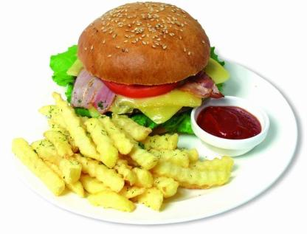
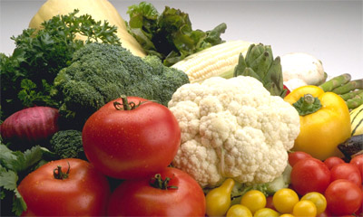
«Пища – вред или польза?»
Цель: выяснить, соблюдаются ли подростками основы правильного питания
Выполнили: Хорошко Анна, Яркова Мария ученицы 10б класса

Slide 2
Питание поддерживает:
Долголетия
Работоспособности
Оптимального
настроения
Развития
Плодотворности
Здоровья

Slide 3
Ошибки в питании
современного человека

Slide 4
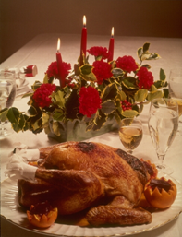
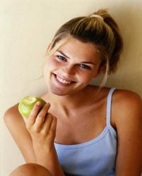
Ошибка первая
Мы потребляем слишком много пищи
Стресс
пища
успокоение
Экзорфины
1.Ограничивают стресс
2.Восстанавливают душевный покой
Эндорфины
Гормоны радости

Slide 5
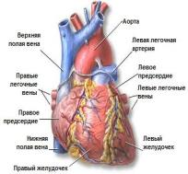
Большой прием
жирной пищи
Ошибка вторая
Приводит:
Увеличение массы тела
Ожирение
Развитию сердечно – сосудистой патологии
Раку молочной железы, толстой кишки
Ограничение жира - вредно
Так как существует группа жирорастворимых витаминов (А,Е),всасывание которых из кишечника происходит только в присутствии жира.

Slide 6
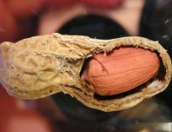
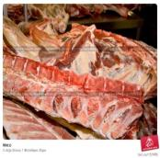
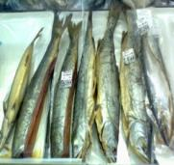
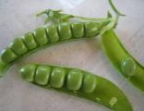
Ошибка третья
Неадекватный прием с пищей белка
Белок содержится:
Недостаток белка:
Избыток белка:
Задержка роста и развития (у детей)
Снижение тонуса нервной системы
Снижение иммунитета
Повышение заболеваемости
Камнеобразования в почках
Склонность к стрессам
Увеличение активности гнилостных процессов в кишечнике
Отравление организма
В яйцах
В рыбе
В сое
В молочных продуктах
В мясе
В орехах
В горохе

Slide 7
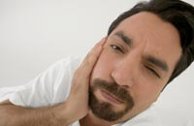
Ошибка четвертая
Избыточное потребление
рафинированных (очищенных) сахаров
Развитие сахарного диабета
Кариес зубов(более 30 г. сахара в день)
Полное исключение из пищи углеводов (круп, мучных изделий, овощей) опасно. В таких условиях организм начинает усиленно переводить белки в углеводы, а это приводит к серьезным нарушениям функций организма.

Slide 8
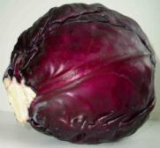
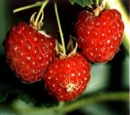
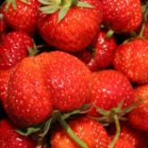
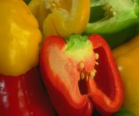
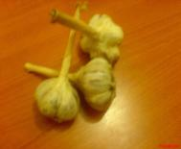
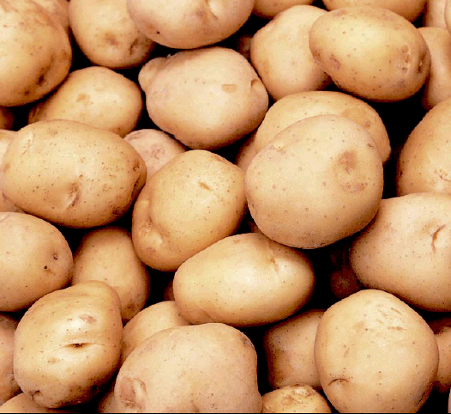
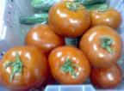
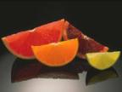
Ошибка пятая
Малое употребление растительных волокон
Угнетают развитие опухолей:
Высокий эффект:
Слабый эффект:
Средний эффект:
Капуста
Чай
Пшеница
Лук
Томаты
Баклажаны
Цитрусовые
Малина
Морковь
Клубника
Сладкий
перец
Картофель
Чеснок

Slide 9
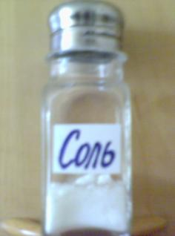
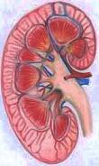
Чрезмерное употребление повареной
Ошибка шестая
соли - хлорида натрия
Организму достаточно - 5 г. соли
Удвоенное потребление соли–
нагрузка на почки

Slide 10
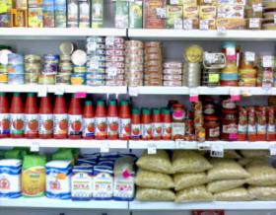
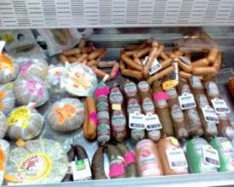
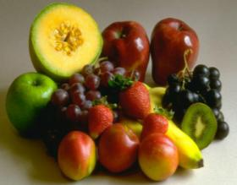
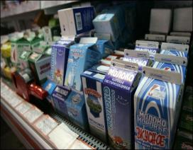
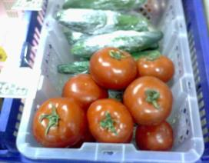
Малое разнообразие продуктов,
Ошибка седьмая
употребляемых с пищей
600 веществ
50-60 продуктов

Slide 11
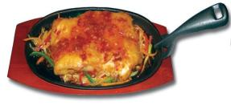
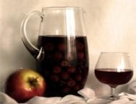
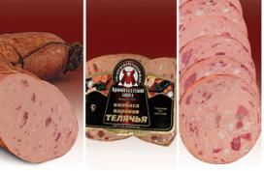
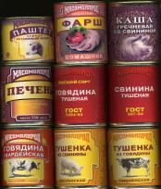
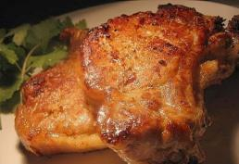
Ошибка восьмая
Неправильная кулинарная обработка
и нерациональное хранение овощей и фруктов
Жарение
Маринование
Нитраты Нитриты Болезнь
канцерогенный эффект

Slide 12
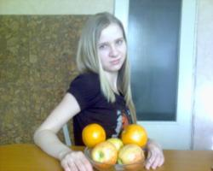
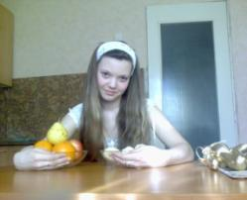
Ошибка девятая
Неправильный режим питания
Лучше принимать пищу 4-5 раза в день,
чем 2-3 раза
Рекомендуемый режим питания школьника
7.30 – завтрак дома
11.00 – обед в школе
14.30 – обед дома
16.30 – полдник
19.00 – ужин

Slide 13
Ошибка десятая
Многие из нас мало знают
о разумном питании и не хотят знать

Slide 14
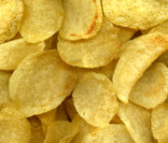
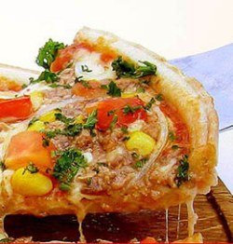
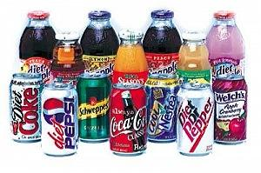
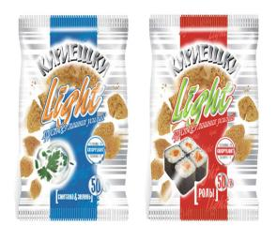
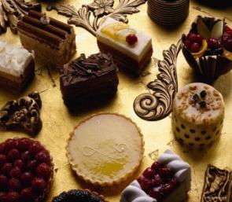
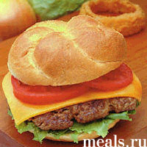
Вредные продукты:
чипсы
пицца
газированные напитки
сухарики
кондитерские изделия
гамбургер

Slide 15
Социологическое исследование

Slide 16
1)Что учащиеся больше всего
предпочитают покупать в столовой?

Slide 17
2)Чем руководствуются школьники при выборе пищи в столовой?

Slide 18
3)Какими продуктами ученики
предпочитают питаться дома?

Slide 19
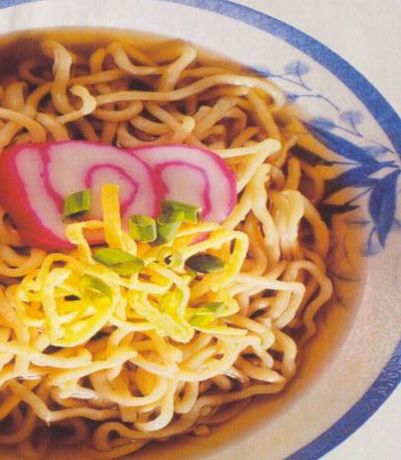
Пищевые добавки
«Пищевые добавки — это общее название природных или синтетических веществ, добавляемых в продукты питания для придания им определенных свойств (улучшения вкуса и запаха, повышение срока годности продукта)

Slide 20
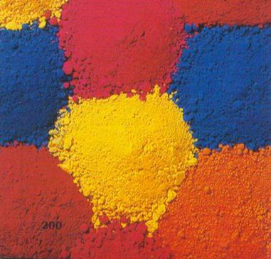
Порядковый номер вкуса
Пищевая добавка обозначается буквой «Е» (начальная буква в слове «Еurоре» (Европа).
Номер, идущий за буквой является кодом конкретного вещества.
Например:
Е152 — совершенно безобидный активированный уголь
Е1404 — крахмал
Е500 — сода.

Slide 21
ЧЕРНЫЙ СПИСОК
В МИРЕ ИСПОЛЬЗУЕТСЯ ОКОЛО 500 ПИЩЕВЫХ ДОБАВОК, И ТОЛЬКО ПОЛОВИНА ИЗ НИХ РАЗРЕШЕНА В РОССИИ
Свидетельством того, что добавки прошли сертификацию, является присвоение им специального Е-номера
Для здоровья опасны антиокислители Е300 – Е321, а Е300 и Е 321 лучше избегать.
Запрещенные к применению в пищевой промышленности РФ:
Е121 — Цитрусовый красный
Е123 — Красный амарант
Е216 — Парагидроксибензойной кислоты пропиловый эфир
Е217 — Парагидроксибензойной кислоты пропилового эфира натриевая соль
Е240 — Формальдегид

Slide 22
1. Переедаете ли вы?
Ребята считают, что переедание
связано с сибирским климатом, и зимними праздниками
2. Причины, вызывающие переедание?
У большинства школьников переедание
в учебном году связанно со стрессом
29%
42%
28%

Slide 23
3.Вы часто употребляете жирную пищу?
Частое употребление жирной пищи связывают с недостатком
овощей, фруктов.

Slide 24
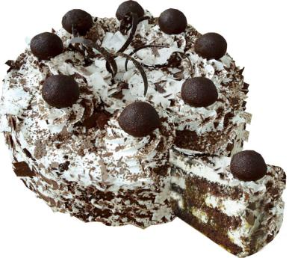
4.Как часто вы употребляете мучные и кондитерские изделия?
Практически все учащиеся потребляют много рафинированных
сахаров, даже зная, что это вредно , но не могут отказать
себе в удовольствии.

Slide 25
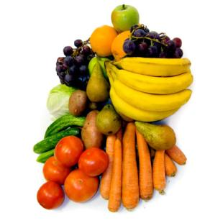
7.Часто вы употребляете пищу
овощи и фрукты
Учащиеся знают, что растительные
волокна полезны для организма и стараются их потреблять.

Slide 26
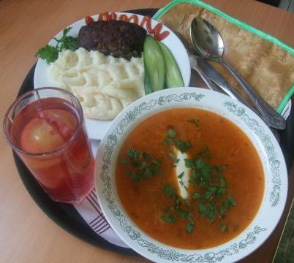
5.Много соли вы употребляете в пищу?
Зимой увеличено потребление соли т.к.
овощи едят в консервированном виде.

Slide 27
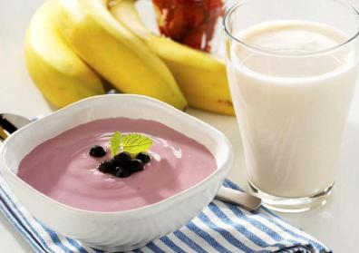
6.Соблюдаете вы режим питания?(4-5 раз в день)
Школьники не соблюдают режимы питания.
Необходимо провести работу по умению правильно распределять свое время

Slide 28
Подведем итоги
Культура питания, это проблема не только
отдельно взятой личности, но и всего
государства.
Необходимо:
больше пропагандировать основы
правильного питания,
отрегулировать школьное питание,
повысить благосостояние граждан – дать
работу, достойную зарплату.

